Slide 1
Ľudské práva
Bianka Záchenská
3.B

Slide 2
Ľudské práva sú dané práva, ktoré prislúchajú každému človeku od narodenia. V minulosti boli tieto práva priznávané iba vládcom a šľachte.
Medzi základné ľudské práva patrí napríklad právo na život, osobnú slobodu a bezpečnosť, slobodu prejavu, právo zhromažďovania a iné.
Sú to univerzálne práva všetkých ľudských bytostí, nezávislé od jurisdikcie alebo iných faktorov ako sú etnický pôvod, národnosť, náboženstvo alebo pohlavie.

Slide 3
Myšlienka ľudských práv pochádza z filozofických myšlienok a konceptov prirodzených práv formovaných hlavne počas doby osvietenstva.
Zo Všeobecnej deklarácie ľudských práv, sú ľudské práva, prinajmenšom v povojnovom období, konceptualizované na základoch ľudskej dôstojnosti a ponechávajú si svoj univerzálny charakter.
Existencia, opodstatnenosť a obsah ľudských práv sú neustálym predmetom diskusie filozofických a politických vied. Z právneho hľadiska sú ľudské práva zakotvené v medzinárodných zákonoch a dohodách, ako aj vo vnútroštátnych zákonoch mnohých krajín.

Slide 4
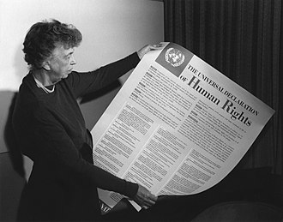
Všeobecná deklarácia ľudských práv
Všeobecná deklarácia ľudských práv je prvým medzinárodným dokumentom, ktorý chráni ľudské práva. Tvorba deklarácie trvala približne dva roky. Deklarácia bola nakoniec prijatá Valným zhromaždením Organizácie Spojených národov (OSN).

Slide 5
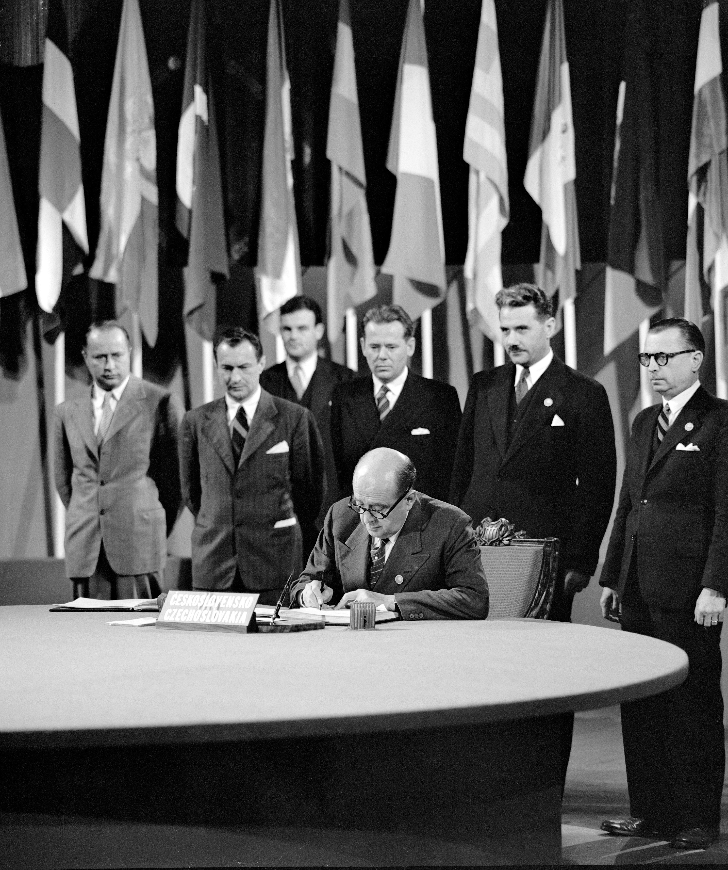
Bolo to 10. december 1948 v Paríži. Kedy 48 štátov hlasovalo za prijatie dokumentu, zatiaľ čo osem štátov sa hlasovania zdržalo, medzi nimi aj Česko-Slovensko.
Najväčším nedostatkom deklarácie bolo to, že bola ustanovená ako rezolúcia, nemala teda právnu povahu.
Čo sa týka záväznosti, deklarácia má v súčasnosti charakter zvykového práva a nie je záväzným medzinárodným právom, hoci v roku 1966 boli na základe tohto dokumentu prijaté viaceré medzinárodné dokumenty.

Slide 6
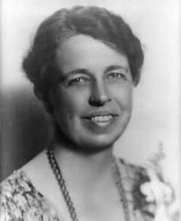
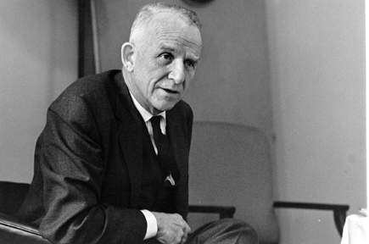
Autorom návrhu je John Peters Humphrey z Kanady, s výpomocou Eleanor Rooseveltovej z USA a ďalších.
Jej vznik a konečná podoba boli nepochybne ovplyvnené udalosťami druhej svetovej vojny a obrovským rozsahom nacistických zločinov.
Ďalším dôvodom, pre ktorý sa Všeobecná deklarácia ľudských práv stala pre OSN prioritou, bol fakt, že Charta Organizácie Spojených národov, ustanovená v roku 1945, sa iba všeobecne dotýkala témy ľudských práv.

Slide 7
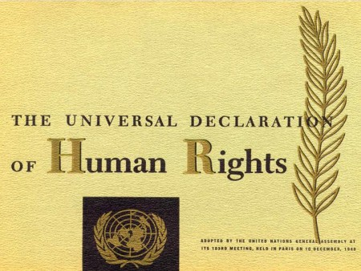
Deklarácia obsahuje 30 článkov. Vymenúva základné ľudské práva, akými sú rovnosť ľudí, náboženská sloboda, odmena za vykonanú prácu, právo na odpočinok, právo na bezplatné základné vzdelanie. Potvrdzuje nezrušiteľnosť a nescudziteľnosť práv všetkých členov ľudskej spoločnosti. Sú v nej zahrnuté všetky tri generácie ľudských a občianskych práv.

Slide 8
Ďakujem za pozornosť

